Slide 1
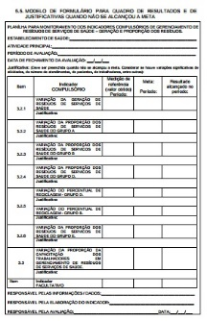
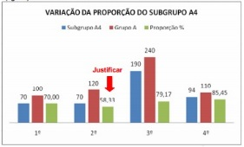
Entrada de dados (7 dias consecutivos): data (dia/mês); peso(kg); Grupo resíduo.
Proposta de tela (informações a serem inseridas)
Cadastrar/ Alterar IRSS
i
Selecionar resíduos
Grupo A
i
Entrada de dados (7 dias consecutivos): data (dia/mês); peso(kg); Grupo resíduo.
Data
Peso
Obs:
Trimestre Atual
Gerar Novo Relatório
Trimestre Anterior
Informar Período
Visualizar Relatório
Consultar Relatórios
Informar Trimestre
Fale Conosco
Visualizar Gráficos
Fale Conosco

